Slide 1
স্বাগতম

Slide 2
লালটু চন্দ্র দাস
সহকারি শিক্ষক
পাঁচ পাড়িয়া সরকারি প্রাথমিক।
সদর, হবিগঞ্জ।

Slide 3
বিষয়ঃ বাংলা
শ্রেণিঃ চতুর্থ
সয়মঃ ৪০ মিনিট

Slide 4
আবেগ সৃষ্টি

Slide 5
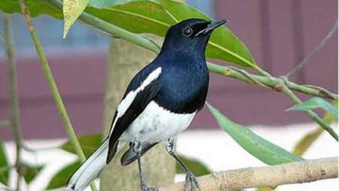
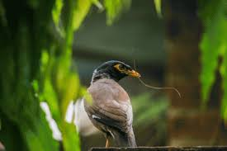
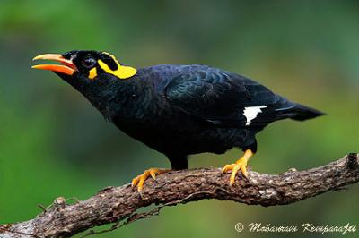
শালিক
ময়না
দোয়েল

Slide 6
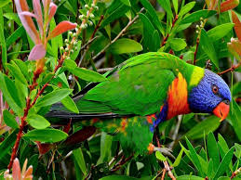
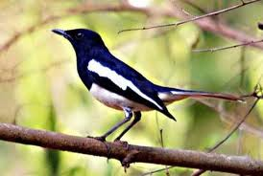
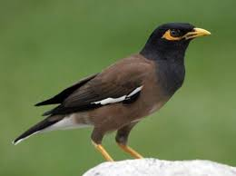
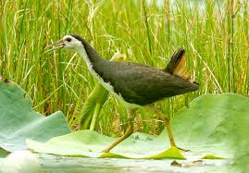
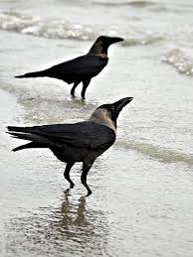
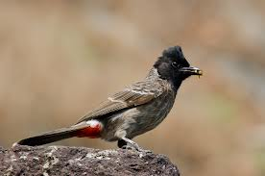
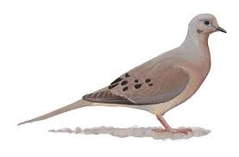
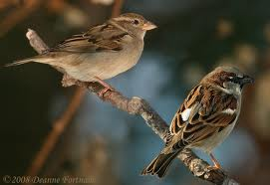
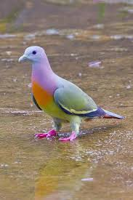
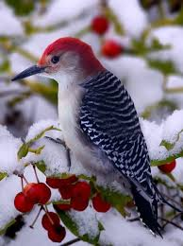
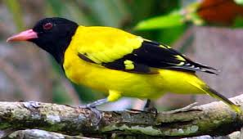
ছবিতে কি দেখতে পাচ্ছো।
বিভিন্ন ধরণের পাখি।

Slide 7
পাখির জগৎ
অধ্যায়ঃ ১৬
পৃষ্টাঃ ৬৬
পাঠ্যাংশ - আচ্ছা মা ..........প্রধান খাদ্য।

Slide 8
শিখনফল
১.২.১. উচ্চারিত পঠিত বাক্য ও শব্দার্থ শুনে বলতে পারবে।
১.৩.১. যুক্ত ব্যঞ্জন সংবলিত শব্দ পড়তে পারবে।
১.৪.১. যুক্ত ব্যঞ্জন ভেঙে লিখতে পারবে।
২.৪.২. গল্পের মুল ভাব ও প্রশ্নের উত্তর বলতে পারবে।

Slide 9
দোয়েল
দোয়েল আমাদের জাতীয় পাখি। এদের গায়ের রং সাদা কালো। লোকালয় ও গভীর জঙ্গলে এরা থাকে। এরা গাছের ডালে বসে মধুর শুরে গান গায়।

Slide 14
আজ আমরা নতুন শব্দ জানব।
লোকালয়
কিচিরমিচির
বিচরণ

Slide 15
যুক্ত ব্যঞ্জন সংবলিত শব্দ খোঁজে বের কর।
কীটপতঙ্গ
পঞ্চাশ
স্থানীয়

Slide 16
শব্দ গুলো পড় ও শব্দার্থ বল।
লোকালয়
জন বহুল এলাকা।
কিচিরমিচির
পাখির ডাক।
বিচরণ
সব জায়গায় গমন।

Slide 17
যুক্ত ব্যঞ্জন সংবলিত শব্দ ভেঙ্গে নতুন শব্দ তৈরী কর
কীটপতঙ্গ
ঙ + গ = লাঙ্গল
পঞ্চাশ
ঞ + চ = পঞ্চাশ
স্থানীয়
স + থ = প্রস্থান

Slide 18
দোয়েল
১। আমাদের জাতীয় পাখি কি ?
কিচিরমিচির
২। পাখিরা কিভাবে ডাকে ?
বিচরণ
৩।পাখিরা সব জায়গায় কি করে?

Slide 19
ধন্যবাদ

